Slide 1
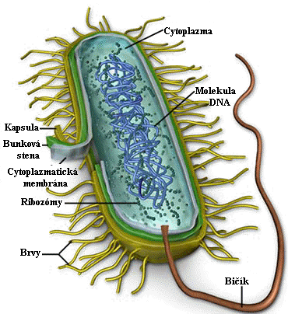
PROKARYOTICKÁ BUNKA

Slide 2
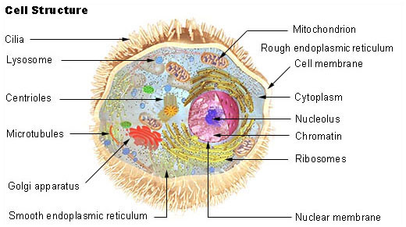
EUKARYOTICKÁ BUNKA

Slide 3
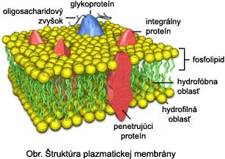
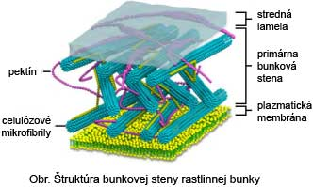
Bunkové povrchy
Bunková stena
Cytoplazmatická membrána

Slide 4
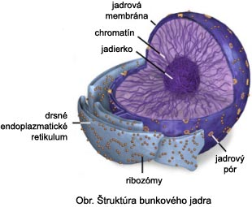
Bunkové jadro

Slide 5
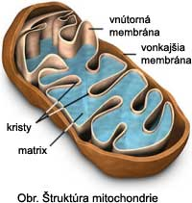
Mitochondrie

Slide 6
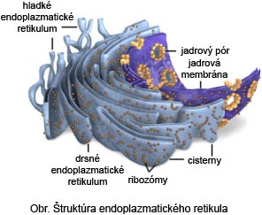
Endoplazmatické retikulum

Slide 7
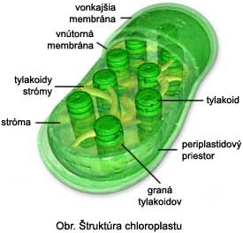
Plastidy
Chloroplasty
Chromoplasty
Leukoplasty

Slide 8
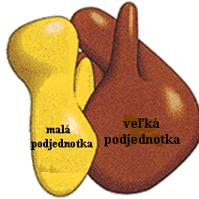
Ribozómy
Voľne v cytoplazme
Viazané na endoplazmatické retikulum

Slide 9
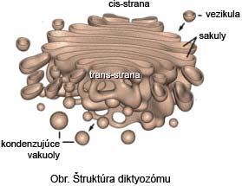
Golgiho aparát
tvoria ho diktyozómy

Slide 10
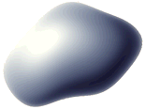
Vakuoly
  Vakuoly sa podobajú bublinám plávajúcim vo vodnom roztoku bunkovej šťavy. Jednoduchá membrána oddeľuje
  od základnej cytoplazmy roztok rôznych zásobných a odpadových látok.
Vnútro vakuol je vyplnené bunkovou šťavou obsahujúcou
zmes látok rozličného chemického zloženia.

Slide 11
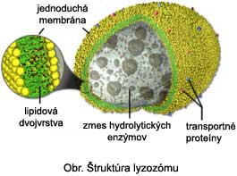
Lyzozómy
Obsahujú enzýmy, ktoré sa zúčastňujú na vnútrobunkovom trávení a rozklade

Slide 12
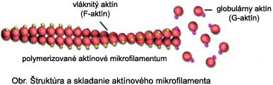
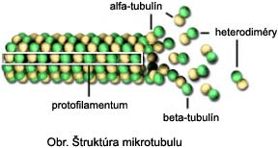
Cytoskelet
Tvoria ho:
Mikrofilamenty
Mikrotubuly

Slide 13

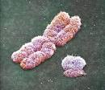
Chromozómy

Slide 14
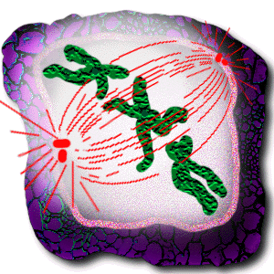
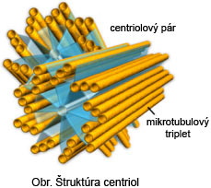
Mitotický aparát
Tvoria ho: centrioly
deliace vretienko

Slide 15
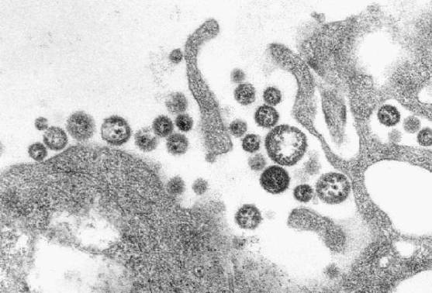
Inklúzie
(neživé súčasti bunky)

Slide 16
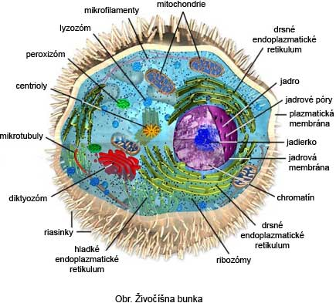
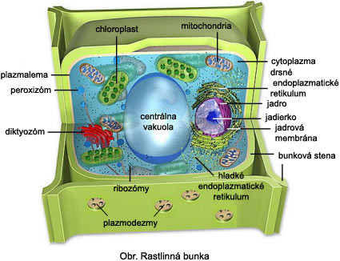
Porovnanie

